Slide 1
mydoor OSAKAの市町村展開
【大阪府】
資料５
大阪府 スマートシティ戦略部

Slide 2
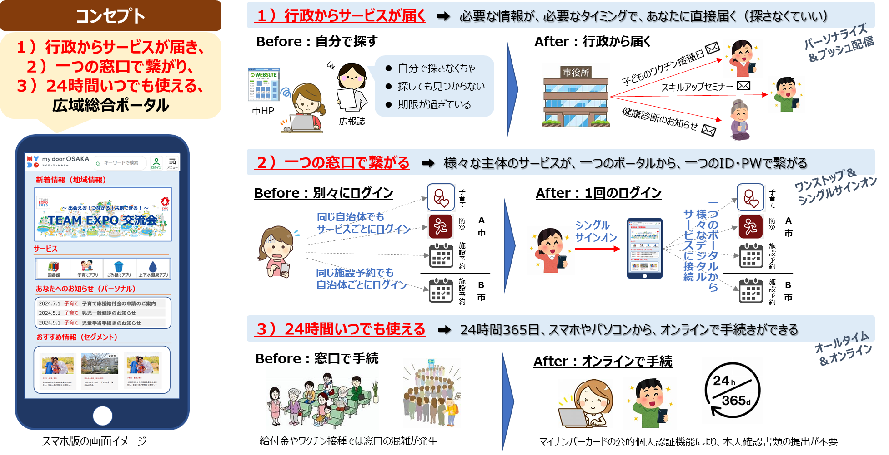
mydoor OSAKAの市町村展開
再掲
mydoor OSAKAの３つのコンセプトと機能
mydoor OSAKAは、府域における行政サービスの利用を、より便利にするための広域総合ポータル
利用者がID登録をすることで、パーソナライズされたサービスが届き、ワンストップ・ワンスオンリーの手続きが、24時間365日可能になる。

Slide 3
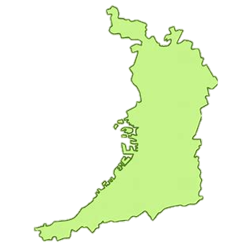




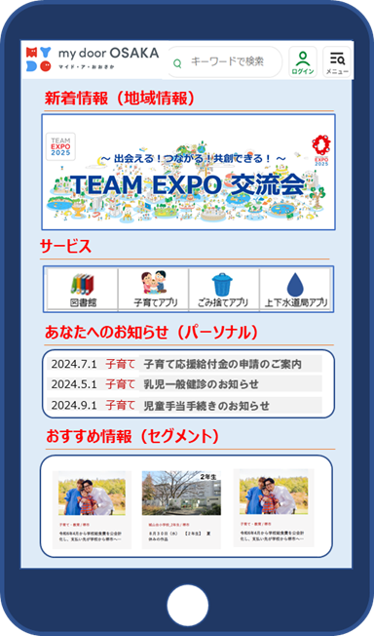






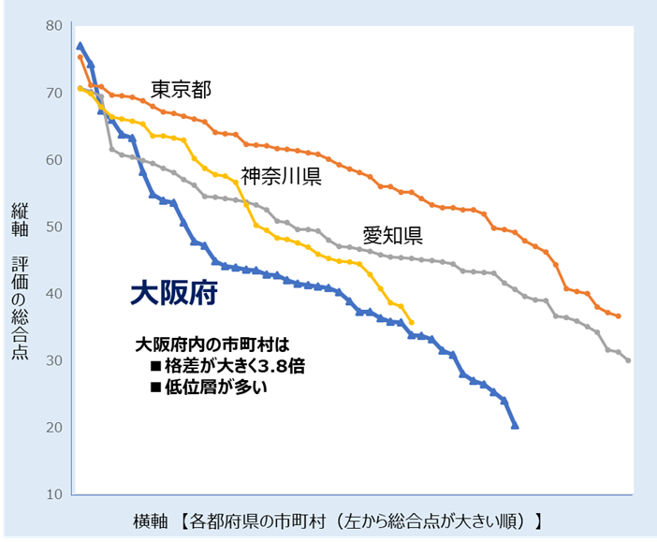
全ての府民が、ワンストップで、便利なデジタルサービスを使える未来へ
mydoor OSAKAの市町村展開
これまで
現在
めざす未来
一部の自治体が個別のサービスアプリを導入
ほぼ全ての自治体が
総合アプリや個別アプリを導入
一つのポータルで、全市町村の多様なサービスをワンストップで
※各アプリのプロットはイメージ
であり、市町村の個別のサー
ビスを示すものではない
大阪府
の施策
行政オンラインシステム
の共同調達
市町村デジタルサービス
の共同調達
mydoor OSAKA
の市町村展開
市町村のデジタル格差
デジタル格差を底上げ
デジタルサービスが充実
大阪の
デジタル
格差
（特徴）

Slide 4



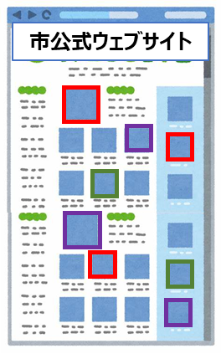


mydoor OSAKAの市町村展開
再掲
複数の自治体から多様な情報が届く（探さない広報の実現）
これまで、住民自身が散在する自治体情報を探していたが（なかなか見つからなかったが）、mydoor OSAKAを利用すれば、それぞれの自治体から必要な情報がプッシュ配信される。
mydoor OSAKA
【凡例】
■大阪府の情報
□市町村の情報
大阪府の情報
子育て
中の人
市町村の情報
なかなか
見つからない
なかなか
見つからない
府営公園のイベント情報
市立公園のイベント情報
ワクチン接種の案内通知
まいど子でもカード情報
子育て応援給付金の案内
府公式ウェブサイト
市公式ウェブサイト
必要な情報を選んでプッシュ配信
必要な情報を選んでプッシュ配信
情報が分散
文化
スポーツに
関心ある人
情報が分散
市民フィスティバル情報
大阪ミュージアム情報
市立図書館情報
大阪マラソン情報
市主催の歴史講座情報
高齢の人
大阪府では“ピピっとネット”の情報からセグメント配信を予定
高齢者優待サービス情報
コロナワクチン接種の情報
シルバー人材情報
認知症啓発イベントの情報
隣接する自治体の情報（近くの公園イベントや図書館情報等）もプッシュ配信で直接届く

Slide 5
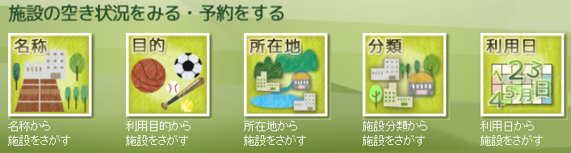
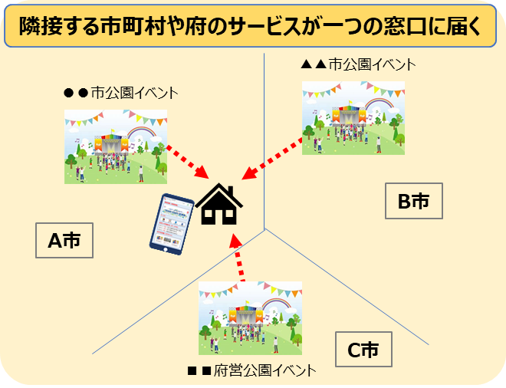

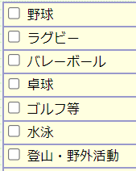
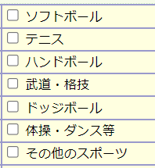
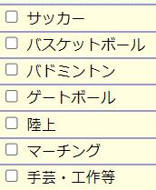
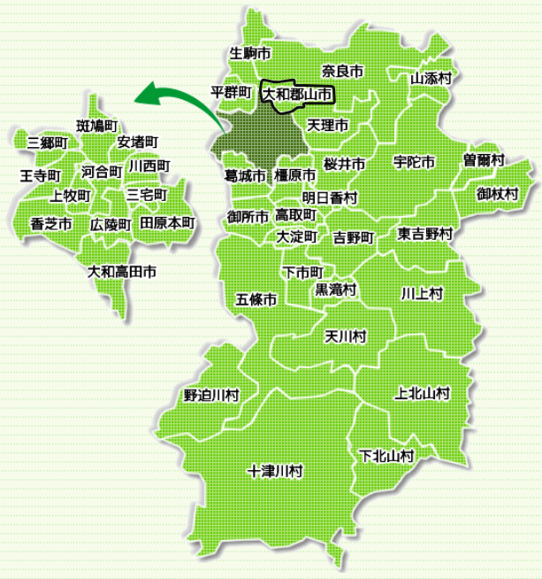
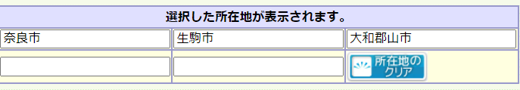
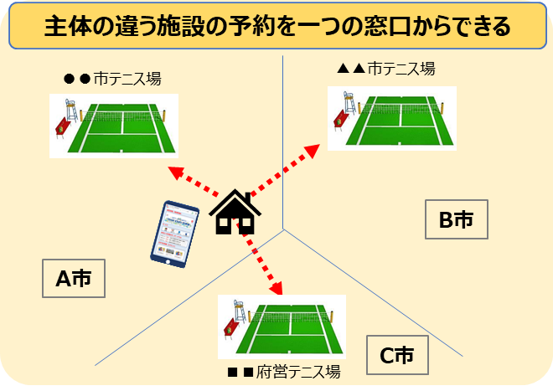
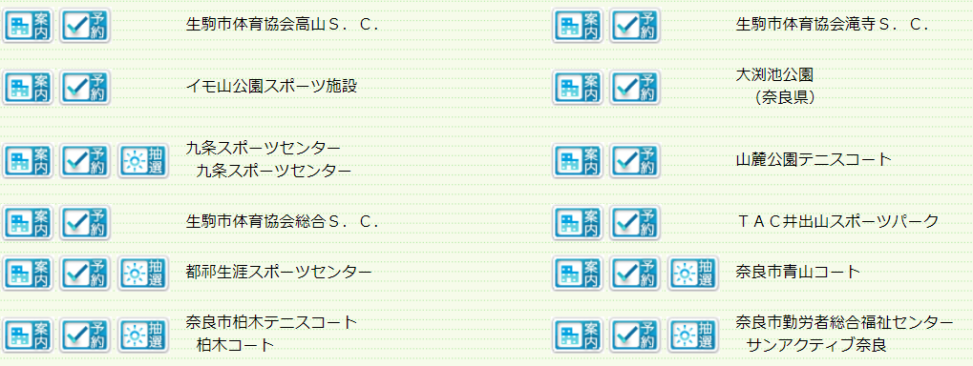
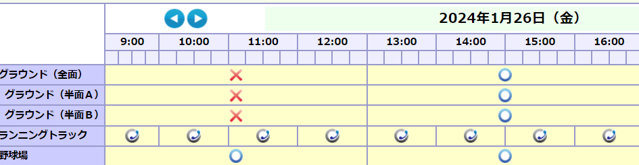
主体の違う行政サービスを一つのポータルからアクセス
mydoor OSAKAの市町村展開
市町村域を超えて
ワンポータルから手続きできる
ワンストップサービス
＜先行事例（奈良県施設予約システム）＞
目的を選ぶ
地域のイベント情報
■
市町村を選ぶ
〇
〇
〇
奈良市、生駒市、大和郡山市を選択
施設予約
施設を選ぶ
予約する
https://www.pa-reserve.jp/eap-rj/rsv_rj/Core_i/init.asp?KLCD=299999&SBT=1&Target=_Top&LCD=

Slide 6



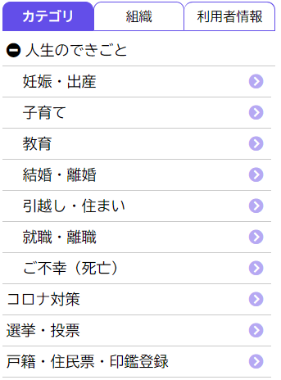

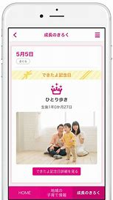
市町村のアンケート結果
mydoor OSAKA について
mydoor OSAKAに対する関心度を市町村にアンケート（2023年12月）した結果は次のとおり。
※回答回収中であり、現時点で回答のあった31団体で集計。
凡例
関心あり（最短、令和7年度）の利用検討してみて良い)
関心あり（最低でも2～3年は検討期間は見込みたい）
特に関心なし
パーソナル配信
電子申請連携
健診の案内など、個々人に対する情報配信
導入済の電子申請システムとシングルサインオンで接続
mydoor
OSAKA
電子申請システム
個人に
配信
シングル
サインオン
〇〇さん
セグメント配信
ID連携
子育て層など一定の属性にまとめて情報配信
導入済みの各種アプリとID連携
mydoor
OSAKA
子育てアプリ等
属性群に
配信
ID連携
子育て層

Slide 7
①mydoor OSAKA
目標設定とロードマップ
１）広域総合ポータルとしての展開と目標設定
より多くの府民・市民に使っていただける大阪府広域の総合ポータルをめざし、府内市町村のニーズ把握に務め、市町村が参画しやすいスキームを検討していく。
実装にあたっては、費用対効果を見定めながら、令和９年度末を一つの評価時期として目標を設定し、各年度において目標達成度を検証する。
＜目標例＞
参画市町村数
ユーザー数 など
※ 目標値については、
市町村との協議を
踏まえて今後設定する
２）ロードマップ
年度 | 令和5 2023 | 令和６ 2024 | 令和７ 2025 | 令和８ 2026 | 令和９ 2027 | 令和10～ 2028～
府庁 (全体)
サービス展開
■電子申請システムとの連携
検証
検証
検証
令和９年度までの
利用実態を踏まえ、
持続可能な運営
スキームへ移行
（令和９年度までの
スキーム継続含む）
■CMSと連携したセグメント配信
■AI総合相談
■府庁デジタルサービスとの連携
施設予約システム等
市町村
サービス展開
■堺市サービスの実装（本格実装はR６年夏後～）
■市町村の順次参画
将来的に全市町村の参画をめざす
目標管理
“住民に使われるポータル”を実現するため、着実な目標管理を行う

